Slide 1
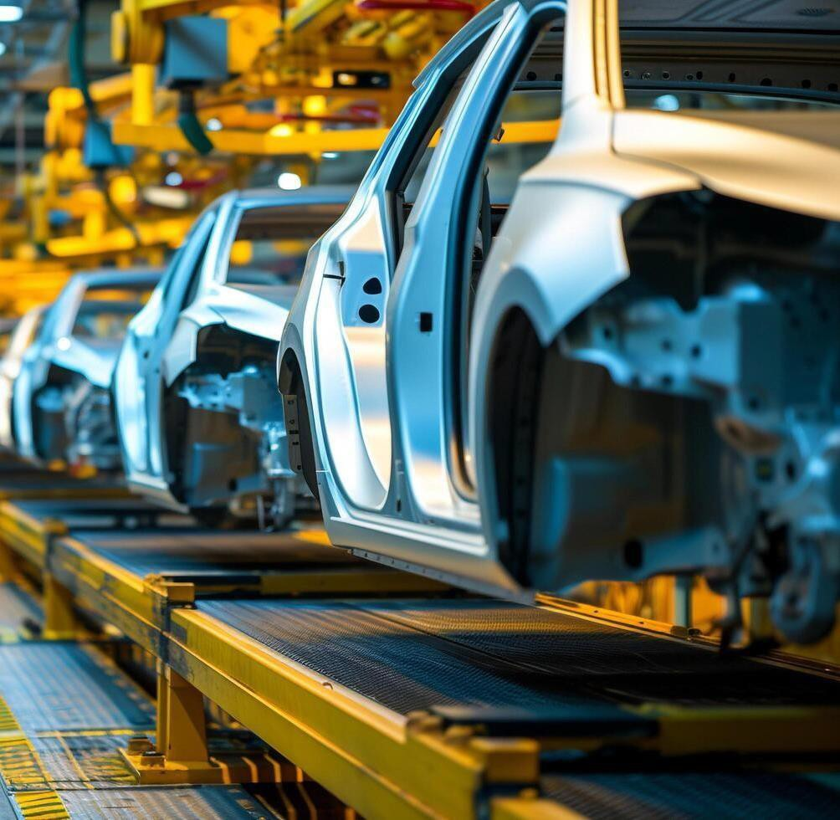

汽车：电动车（EVs）与传统汽车
行业推介
7 月 2025

Slide 2



巴基斯坦近期改革的经济和充满活力且才华横溢的人口，增强了该国作为投资目的地的吸引力
1
巴基斯坦价值主张
改革经济
3.3万亿美元¹
2050 年预计 GDP（目前为 4100²亿美元以 上）
B-
信用评级³从CCC-
提升
前 10 名
商业准入法规排
_{名}4
稳定的通货
膨胀
处于1968年以来的最低水平⁵
稳定货币 5年免税期
自 2023 年起与 国际货币基金组 织协调实现
以及经济特区的其他财政和贸易激励措施⁶
充满活力的人 口结构和人才
2.55亿
人口庞大且不断
增长⁷
64%
30岁以下人口⁷
全球第
七大
劳动力⁸
每年有
200万
大学生入学⁹
1
1. 高盛；2. 国民账户委员会；3 惠誉评级；4. 世界银行的 B-READY 评估；5. 美国（圣路易斯）联邦储备银行；6. 巴基斯坦政府；
7. 联合国；8.美国中央情报局世界概况；9.高等教育委员会

Slide 3
















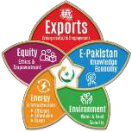


为了发展临界规模，巴基斯坦正在推进战略举措，以促进经济
关键领域的私人投资
2023
2024
持续
上海国际金融中心成立
经济议程启动
发展机遇管道开发
巴基斯坦正在积极寻求与全球利益相关者合作，利用国际专业知识和投资，同时从 投资者的角度保障每个项目的可行性和盈利能力
设立SIFC，作为单一窗口，致力于营造繁荣的营商环境，制定优惠政策，提高营商便利度
巴基斯坦启动了“Uraan Pakistan”计划，旨在推动五大支柱的经济发展：
政府正在致力于开发一系列具有国际竞争力的投资机会，以实现全面运营和商业便利化

Slide 4

巴基斯坦正在加强关键推动因素的完整性，这将推动多个经济领域的持续进步
1
一致的政策框架
2
一站式投资者便利服务
3
利润汇回便利
具有长期导向且逆转风险最小的一致外商 直接投资、税收和产业政策
无缝衔接审批、许可和执照办理流程。
由单一授权机构掌控整个流程
坚定保证利润汇回国并顺利兑换货 币
4
5
4 法律与合同执行
5 政治和宏观稳定
6
积极的全球认知
独立、快速的商业法庭和遵守国际仲 裁标准
宏观经济环境（通胀、债务、货币）和跨 党派共识高度稳定
巴基斯坦的叙事转变在全球范围内引 起共鸣，展现了其生存能力
巴基斯坦目前正在制定激励措施，以促进私营部门在多个领域的投资

Slide 5
政府继续采取重大措施，增强私营部门的吸引力和生存力
1
确保投资保护
实施关键投资法规，例如：
• 外国私人投资促进与保护法
• 与友好国家签订的双边投资条约
• 经济技术特区（SEZs、STZs）监管
2
保障安全
3
实现全球贸易准入
– 经济特区（SEZ）的预先批准场地准入
– 出口便利化计划
（EFS）
– 签署主要贸易协定
（PTAs & FTAs）
– 连接全球主要市场
– 专门的、训练有素的安全部门，保护投资者安全
– 加强工业区的执法和监测
– 进入南亚自由贸易区等
– 受控、严密监控且安全的项目现场
中国和巴基斯坦签署了重要 的条约和协议，包括：
- 双边投资条约
- 中巴经济走 廊（CPEC
来源：上海国际金融中心

Slide 6


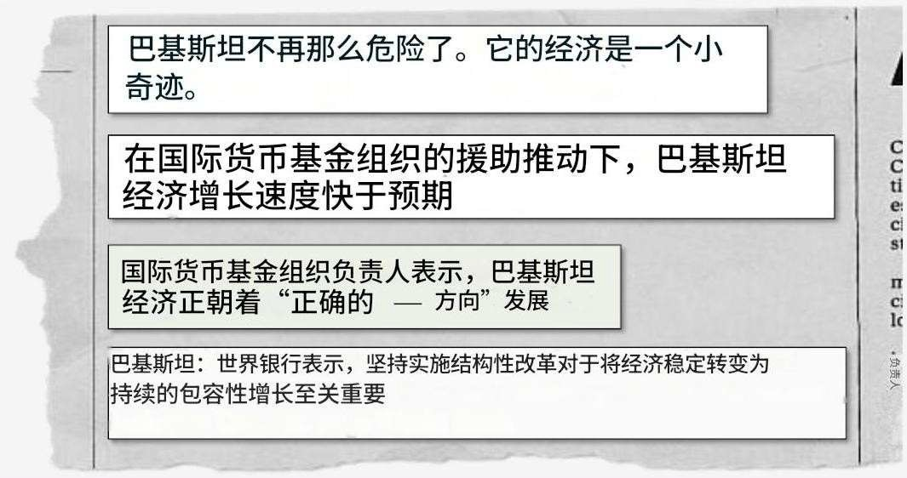

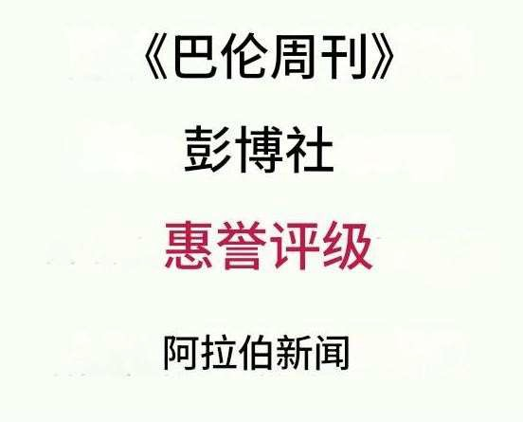










这些努力得到了国际认可，巴基斯坦已被国际媒体报道为一个新兴的有吸引力的投资目的地
重点文章
巴基斯坦被重点报道的地方
《巴基斯坦不再高风险，经济堪称“迷你奇迹”》
《 IMF援助推动巴基斯坦经济超预期增长》
《 IMF总裁：巴基斯坦经济正朝“正
确方向”发展》
《世界银行：坚持结构性改革对经济稳定至关重要》
国际认可凸显巴基斯坦经济吸引力和稳定性的提升

Slide 7











多家全球和地区实体宣布近期在巴基斯坦的外国直接投（FDI）项目
巴基斯坦外国直接投资（FDI）项目示例
外商直接投资项目（非详尽）
杭州新海（中国）
5000万至7000万美元
– 合资企业扩大巴基斯坦API生产能力
AD Ports（阿联 酋）2.2亿美元
Al Mirqab Capital（卡塔 尔）电力建设公司（中 国）20.9亿美元
– 卡拉奇门户码头管理、运营和开发50年特许经营协议
– 卡西姆港燃煤发电厂建设
迪拜环球港务集团（阿联酋）和国家物流公司（巴基斯坦）合资投资未公开
– 卡拉奇港至普里普里50公里货运走廊建设
阿拉伯航空（阿联酋）与Lakson Group（巴基斯坦）合资企业投资未公开
其他公告和谅解备忘录
（非详尽）
– 与巴基斯坦 Lakson 集团合资，计划 于 2022 年推出廉价航空公司 Fly Jinnah
6

Slide 8













展望未来，巴基斯坦 计划通过 13 个 投资领域推动国内增 长
巴基斯坦重点投资领域
半导体
农业部门
电力行业
钢铁和铜
制药行业
ICT、金融科技和软件
汽车：电动汽车
（EV）和传统汽车
石油行业
本演讲的重点
鞋类
化学品和石化产品
航空
太阳能电池板制造与电池储能
7

Slide 9













巴基斯坦蓬勃发展的汽车行业已取得显著规模，是重要的工业支柱，其电动车市场在2030年前的雄 心勃勃政策目标下已准备好快速增长
汽车行业概览
– 巴基斯坦的汽车市场重点集中在两轮/三轮车和紧凑型四轮乘用车，主导城市出行
– 巴基斯坦的电动车政策目标是到2030年所有新车销售的30%为电动车，表明政府对清洁出行的坚定承诺–
本地产量估计份额¹
83.5%
汽车生态系统
国内汽车市场增长
约500家
制造商形成多元化的
约300万人
在该行业就业
25亿美元
电动汽车专用生态系统
11.2%
到2040年，所有两轮车和三轮车销量的90%将实现电气 化
到2030年，电动汽车
（2W/3W/4W）注册 量约为350万辆
到2030年，新车销量的30%将实现电气化
0.2%
0.1%
2.0%
3.0%
汽车
卡车
公共汽车
皮卡
拖拉机、两轮/三轮车
1. 巴基斯坦汽车制造商协会；供应基于本地生产的车辆；这包括由本地原始设备制造商生产和销售的汽车.
8

Slide 10

该行业因其人口结构、稳健的监管框架、具有竞争力的成本以及战略位置而具有独特的优势。
人口结构和市场需求
有利环境
成本效益与熟练劳动力
战略位置和出口潜力
– 2.2 亿人口中有 60%年龄在 30 岁以下——一个年轻、不断增 长的消费基础和人才库
– 为研发、出口和技术转移提供极 佳的激励措施
– 专门的特别经济区（SEZ）和科 技区（STZ）提供税收减免和基 础设施
– 现有潜力所需的资源包括金属、 非金属矿物到能源资源
– 具有竞争力的产业工人工资—— – 通过卡拉奇、卡西姆港和瓜达尔三个
低于区域基准
港口实现良好的连通性
– 上层中产阶级的城市家庭不
– 靠近中国有助于实现技术 进口的成本效益
– 靠近海湾合作委员会国家、中国和非洲
的战略位置使巴基斯坦成为区域枢纽
断增加，为汽车和电动车创造 了强大的消费基础
–明确的电动车政策目标是 到 2030 年所有新车的 30% 实现电动化
– 中巴经济走廊和瓜达尔基础设施降低物 流成本并提高出口效率
9
来源：上海国际金融中心

Slide 11











巴基斯坦是全球和本地多家电动车行业公司快速增长的中心。
非详尽
选择巴基斯坦的领先企业
比亚迪BYD通过与Hub Power Co的合资企业进入巴基斯坦，在卡拉奇附近设立了一座1.5亿美元的电动车工厂。该工厂计划 到2026年年产5万辆电动车，到2030年扩大至年产10万辆，包括乘用车和皮卡。
乔尔塔电动是巴基斯坦首家获得许可的电动车制造商，该公司每月生产约1000辆电动自行车。乔尔塔电动的目标是到2025
年每月生产6000辆，到2026年每月生产10万辆（约每年120万辆）。
中国的宇通和巴基斯坦的Master Motors正在卡拉奇附近建立一座电动巴士工厂，计划于2026年开始生产，初始年产能为数 百辆巴士。
萨兹加尔生产电动三轮车（每月约30辆），并通过与长城汽车的合资企业本地组装电动汽车（ORA 03）。
MG（SAIC) 和JW-SEZ集团在巴基斯坦建立了MG ZS EV的本地组装业务，设计目标年产能约为30,000辆。
10
来源：上海国际金融中心

Slide 12




汽车行业的投资者将得到一个强大的生态系统的支持，该生态系统涵盖多家现有的本地和跨国公司。
工业与生产部（MoIP）
本地和跨国公司
– 制定和实施工业政策
– 支持中小企业
– 管理国有企业
– 现有的汽车制造商基础（汽车和两轮/三轮车高度本地化）
– 全球企业在电动车制造和基础设施方面的兴趣日益增长
– 领导国家电动车政策制定
关键参与者和利益相关者
国家电力监管局
– 制定和批准电价
– 颁发发电、输电和配电许可证
– 监督和强制执行合规性
– 保护消费者利益
特别投资促进委员会 (SIFC)
– 促进和加快国内外投资
– 为投资者支持和跨政府实体协调提供简化的单一窗口操作。
来源：上海国际金融中心
11

Slide 13









凭借巴基斯坦庞大的汽车行业和对电动车日益增长的兴趣，明显有机会扩大国内制造业并减少 对进口的依赖。
投资领域
原材料及矿业
零部件/电池制造
组装
充电基础设施
描述
巴基斯坦 现状 | 传统汽车
 | 电动汽车
零部件、电动汽车电池及其他子 系统的生产
2W/3W/4W（电动汽车和传统汽 车）和电动汽车电池的本地组装
电动汽车充电和电池基础设施
关键制造矿物的开采与加工
的发展
– 拥有丰富的铁矿、基础 金属和非金属矿物储量，有 利于传统和电动车制造
– 锂的显著地质潜力，锂是锂
离子电池的关键元素
– 摩托车和拖拉机的本地化率超过
90%
– 汽车零部件本地化率约60%；高 科技部件（如发动机、安全气囊)
-在汽车和两轮/三轮车以及传统 汽车的组装方面具有高度成熟 度
不适用
核心电动车及其部件的本地化率
–两轮/三轮车组装具有部分能力
–电动车和电池的本地组装仍然很 少
– 试点充电站较少，且没有集成
极低
– 电池单元、电机控制器和电子 控制单元100%依赖进口
的城市或城际网络（例如，本
地制造商：特斯拉工业（A- charge）。
投资潜力
机会有限：进口材料的高关税增加了
介绍具有高本地含量的两轮/三轮/ 四轮车（电动车和汽车）部件制造 能力
增强现有的汽车组装能力，并进 一步引入电动车的本地组装。
引入完全集成的电动车充电基础设 施
本地电池生产成本；组装更具成本效
益。
来源：上海国际金融中心
1122

Slide 14














巴基斯坦已确定汽车行业七个值得投资的机会
 |  | 投资机会
传统汽车 | 1 | 紧凑型轿车生产和组装，用于国内和区域出口
电动汽车(EVs) | 2 | 锂电池组集成/组装
 | 3 | 本地生产和组装两轮/三轮电动汽车
 | 4 | 小型电动汽车和混合动力汽车的本地组装（4W）
 | 5 | 电动汽车充电基础设施：城市/高速公路电零部件制造 动汽车充电和电池更换走廊
跨平台汽车零部件 （传统汽车和电动 | 6 | 电机控制器和高科技部件/电子控制单元及电力电子的 本地组装
汽车） | 7 | 用于拖拉机和卡车的高强度部件（电动和非电动）
投资领域 |  | 现有汽车厂商
零部件制造
组装
原才料和采矿
.零部件制造商
组装ly
零部件制造
组装
组装
充电基础设施
组装
零部件制造
13
来源：上海国际金融中心

Slide 15



巴基斯坦为汽车行业 的投资者提供了一个 有利的环境。
键推动因素和激励措施
营商便利度
公共便利
SECP-XS（投诉管 理系统）：SECP- XS已投入运营，旨 在通过用户友好的 平台快速解决用户 查询
– SECP于2022年8
月为中国投资者启 用微信服务
税收减免和税收假期
– 截至2026年6月，电动 车特定部件（电池、电 机、控制器）仅需1% 的海关关税
– 电动车：两轮和三轮车 销售税为1%；四轮混 合动力车为8.5%
– 为普通民众购买多种电 动车类型提供补贴：
- 两轮车：65,000巴基斯 坦卢比
- 三轮车：400,000巴基 斯坦卢比
- 四轮车：每千瓦时
15,000巴基斯坦卢比
税收和财政激励措
基础设施激励措施
– 单一窗口操作平台，旨 在快速办理监管许可、 基础设施提供和部际协 调
特别经济区
– 保证电力稳定
– 工业基础设施/土地激励 措施
– 特别经济区电价通常在 每千瓦时10-15巴基斯坦 卢比（0.035-0.05美元） 之间
– 工业用水价格约为每加 仑0.10-0.20巴基斯坦卢 比
– 允许100%外资股权投 资
13
巴基斯坦为汽车行业 的投资者提供了一个 有利的环境。

Slide 16
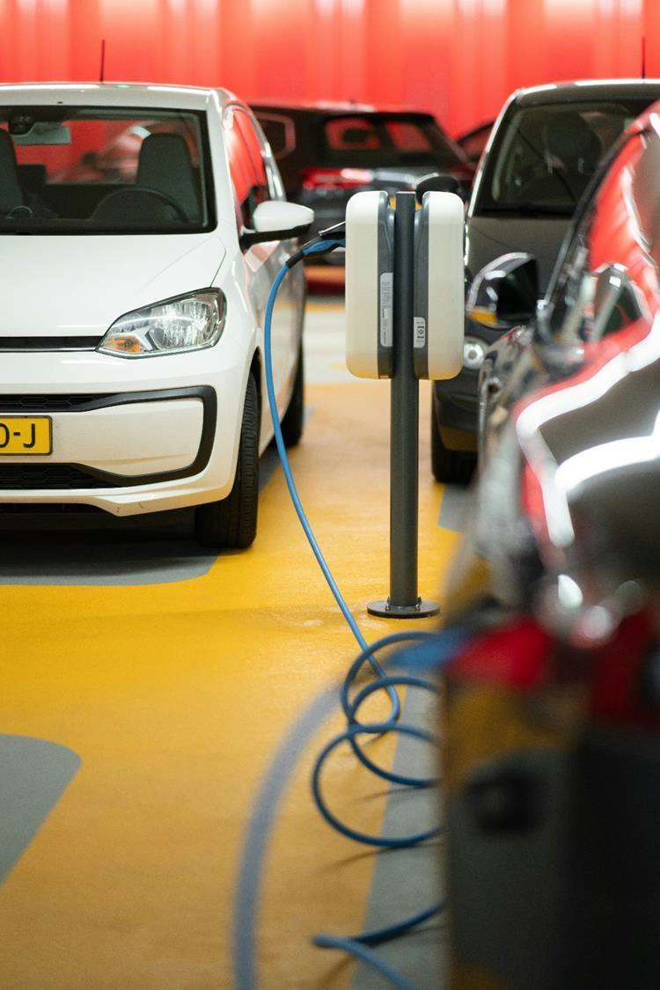
谢谢

